Slide 1
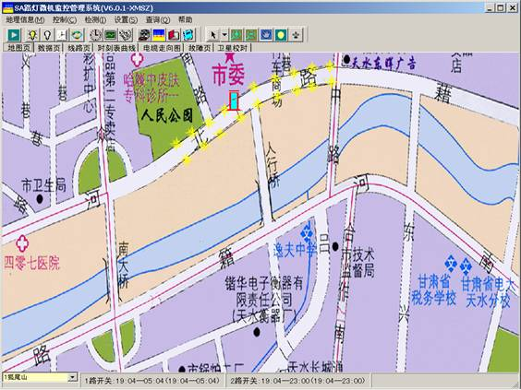

GNSS采集GIS数据的原理与实践

Slide 2
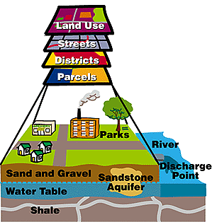
什么是GIS数据
对地理景观、实体的概括性表达的数据，包含空间信息、属性信息与时间信息

Slide 3
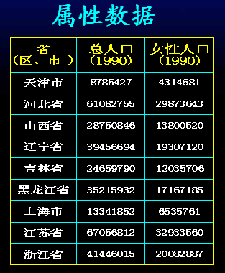
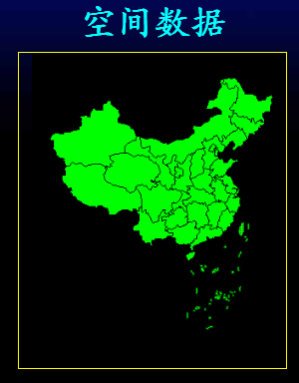
GIS数据包含哪些内容？
GIS数据
是
空间数据和属性数据的综合体
例：能让你轻易找到离福建省2000公里内
和人口多于5千万的所有省

Slide 4
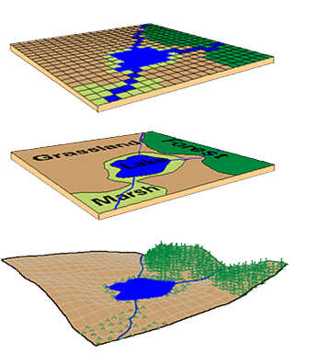
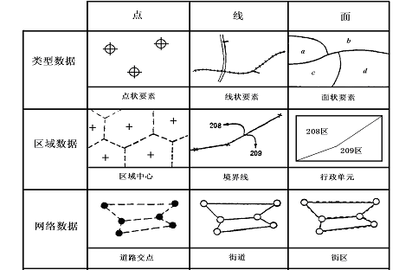
GIS数据的种类

Slide 5

GNSS采集GIS数据原理
GNSS完成空间点位的测量（B，L，H）
如何完成点、线、面的测量
如何记录属性数据
模拟手簿记录----手工设计、打印属性记录表
电子手簿记录----设计数据字典或图层属性
空间数据与属性数据的关联

Slide 6
GNSS点、线、面空间数据采集原理
X
X
Point Features
X
X
X
X
XX
X
Line Features
11:00.30
11:00.15
X
11:00.10
X
X
11:00.05
X
X
X
11:00.20
11:00.25
11:02.40
X
11:02.35
X
11:02.45
Area Features
11:02.30
X
X
11:02.50
X

Slide 7
点要素--Point Feature
点位置（Position）: 一组(X,Y)坐标值
点要素（Point Feature）是由数组位置坐标的平均值求得的
GIS 中的地物要素点通常还包含一系列的属性
Point Feature 例子
Trees
TelegraphPole（电线杆）
TelephoneBooth(电话亭)
FireHydrant（消防栓）
Position
Point

Slide 8
线要素--Line Feature
由一些列的点连接而成的
Line Feature 例子:
Sidewalks(人行道)
Fences(栅栏、围墙)
Roads（公路）
11:00.30
11:00.15
X
11:00.10
X
X
X
X
X
11:00.20
11:00.25

Slide 9
面要素--Polygon Feature
建筑物 Buildings (Point or Area? )
停车场 Parking Lots
花园 Garden
11:02.40
X
11:02.35
X
11:02.45
11:02.30
X
X
11:02.50
X

Slide 10
地物要素的属性
Maple
Pine
Oak
Asphalt
Gravel
Dirt
Point
Line
Tree Species?
Road Surface Type?
Private
Public
Area
PARCEL
#209
Ownership?
Notes:
Maple 枫树、Pine松树、Oak橡树
Asphalt沥青、Gravel砂砾、Dirt泥土

Slide 11
地物要素的属性
点
线
1-5
水泥
沥青
泥土
路灯
道路
灯数?
路面类型
面
篮球场
田径场
游泳池
运动场
用途
Notes:
Maple 枫树、Pine松树、Oak橡树
Asphalt沥青、Gravel砂砾、Dirt泥土

Slide 12
模拟手簿记录记录属性
按要素类型设计记录表
点要素
消防栓
点名 | 属性1 | 属性2 | …… | ……
点名 | 消防头数量 | 损坏程度 | 日期
1、2、3

Slide 13

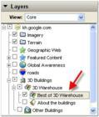
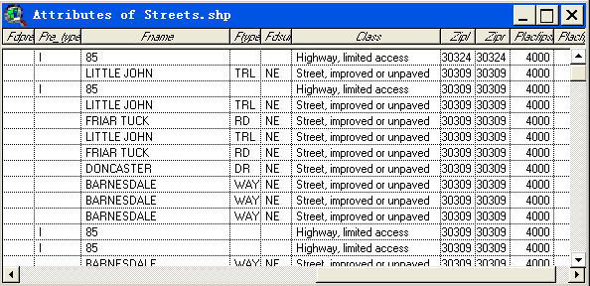
电子手簿记录
数据字典
GIS数据图层
TerraSync

Slide 14
数据字典
对于地图化地物的描述.
对同类地物特征所关心的属性进行规范化定义.
使采集GIS属性数据更为快捷、方便.
1. Features
2. Attributes
3. Attribute values

Slide 15
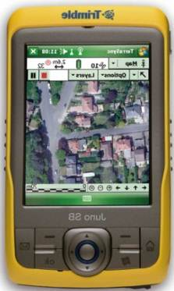
数据字典的创建与使用过程
Maple
Pine
Oak
Asphalt
Gravel
Dirt
Point
Line
Tree Species?
Road Surface Type?
Private
Public
Area
PARCEL
#209
Ownership?
GeoExplorerII
GPS
GeoExplorer II
Main Menu
1. Data Capture
2. Position
ESC
Plantcommunity 8
Species
Notentered
1.CloseFeature
2.Pause
3.FileStatus
4.MainMenu
5.NestFeature

Slide 16
数据字典例子

Slide 17
树--Point
树种 （菜单型）
龙眼
荔枝
榕树
橡树
其他
长势状况（菜单型）
很好
良好
正常
枯死
采集日期 （日期型）

Slide 18
消防栓
消防头数量 数值型 （最大值、最小值、默认值）
颜色 菜单型
红
绿
蓝
黄
其他
好坏情况 菜单型
完好
需要维修
需更换
采集日趋 日期型

Slide 19
道路 －－Line
名称 文本型
等级 菜单型
国道
省道
城市道路
一般车道
人行道
路面材料 Menu
水泥Asphalt , default
沥青Concrete
泥土Mud
好坏情况 Menu
完好Good , default
需要维护Repaired
采集日期 date auto mdy manual

Slide 20
运动场－－Area
Usage menu
Football
Basketball
Volleyball
Running
OtherSport
Condition menu
Good
Repaired

Slide 21
PathFinder Office 软件创建数据字典
创建新的地物要素
创建地物要素属性
Data Dictionary Editor

Slide 22
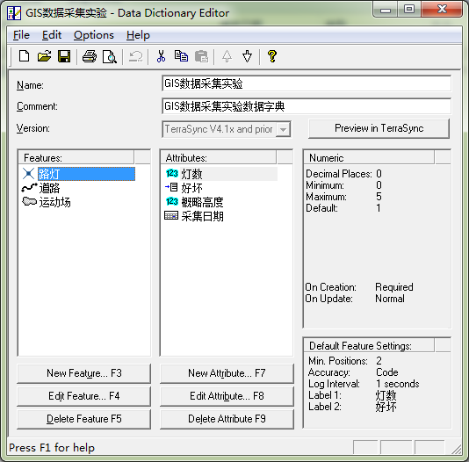
创建新的地物要素

Slide 23
打印数据字典

Slide 24
上传到野外数据采集器

Slide 25

GIS数据图层的设计与创建
Maple
Pine
Oak
Asphalt
Gravel
Dirt
Point
Line
Tree Species?
Road Surface Type?
Private
Public
Area
PARCEL
#209
Ownership?

Slide 26
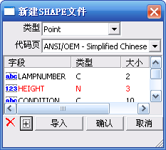
新建图层

Slide 27
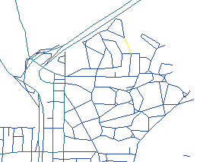
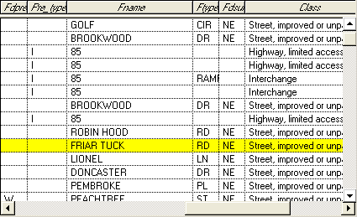
空间数据与属性数据的关联

Slide 28
两种类型GPS接收机
普通GPS
只能记录点名和空间坐标（B、L、H）
模拟手簿记录属性—手工关联
GIS型GPS
在记录空间数据的同时，可根据数据字典或图层属性输入属性值
电子手簿记录属性—自动关联

Slide 29
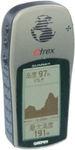
普通GPS
点名 | 属性1 | 属性2 | …… | ……

Slide 30

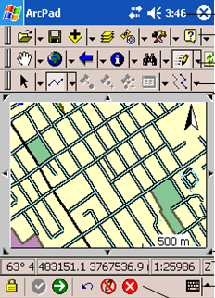
普通GPS

Slide 31
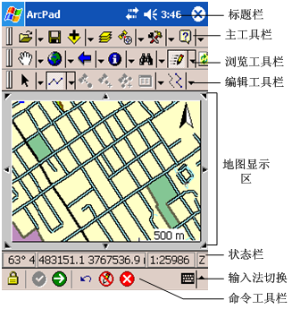
ArcPad移动GIS
Notes:
ArcPad是ESRI为移动GIS应用和作业而设计的软件。它通过移动PC和手持GPS设备为野外工作者提供了制图、GIS与GPS集成功能。应用ArcPad获取数据方便而快捷。

Slide 32
利用ArcPad采集数据的主要步骤
新建地图或打开已有的地图。
打开图层或在ArcPAD中新建图层。
进行GPS设置，设置GPS的连接参数及采集时的数据质量控制。
激活GPS。
利用点捕捉、折线工具、多边形工具，利用采集GPS点数据采集相应的点线面，并输入相应的属性数据。

Slide 33
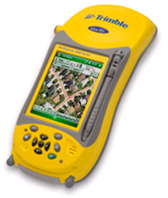
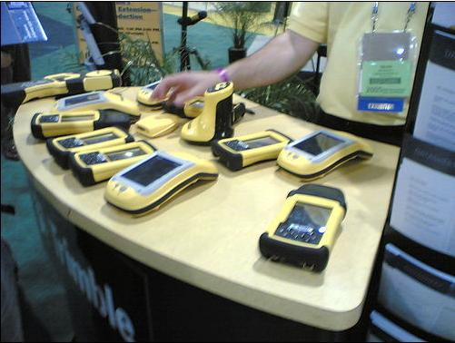
GIS型GPS
GeoExplorer II
Main Menu
1. Data Capture
2. Position
ESC
I

Slide 34
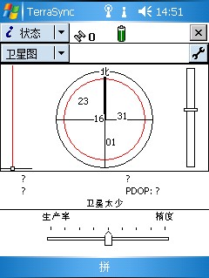
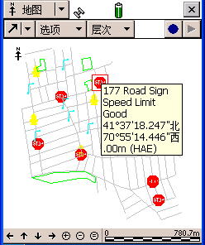
TerraSync

Slide 35
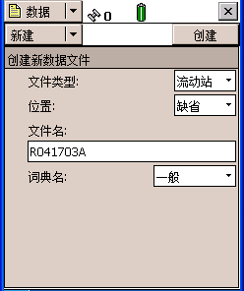
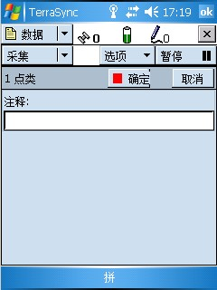
TerraSync采集新数据
上传数据字典
新建数据文件
采集点线面要素

